Slide 1
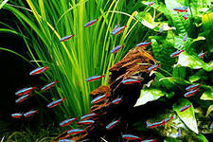
Подводный мир.

Slide 2
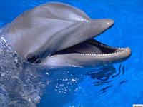
Дельфины.
У всех дельфинов гладкая кожа. На ощупь она похожа на резиновый мячик.

Slide 3
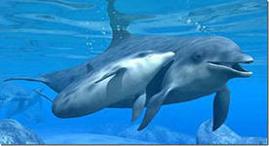
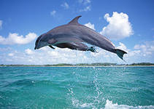
Такая кожа помогает легко скользить в воде.

Slide 5
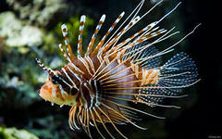
Крылатка полосатая.
Эта необыкновенно красивая рыба очень опасна.

Slide 6
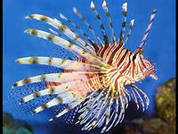
Шипы, которыми оканчиваются лучи её плавников, ядовиты.

Slide 8
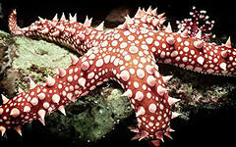
Морская звезда.
Передвигается с помощью множества крошечных ножек на нижней стороне лучей.

Slide 9
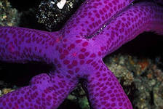

Slide 10
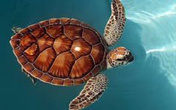
Морская черепаха.
Черепахи мало выходят на сушу. Но раз в год они выходят на берег, чтобы отложить яйца, из которых через некоторое время вылупляются черепашки.

Slide 11
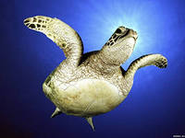

Slide 12
Морской конёк.

Slide 13
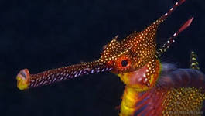
Морской конёк всасывает пищу ртом, который по строению напоминает соломинку.

Slide 15
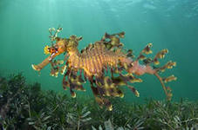
Выросты на теле конька – тряпичника напоминают листья, что помогает ему прятаться среди водорослей.

Slide 16
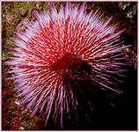
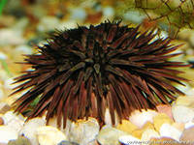
Морской ёж.
Морские ежи могут быть самых разных расцветок.

Slide 17
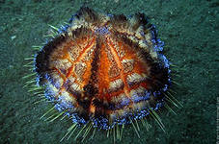

Slide 18
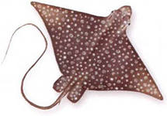
Скат.
«Пятнистый орляк» машет широкими плавниками, словно орёл крыльями.

Slide 20
Крылатка – зебра.

Slide 21
Лучи роскошных плавников оканчиваются ядовитыми шипами.

Slide 22
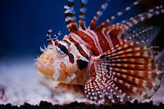
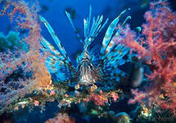

Slide 24
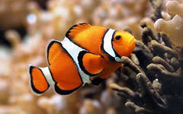
Амфиприон.
Их ещё называют рыбы – клоуны за яркую раскраску.

Slide 25
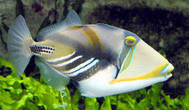
Спинорог – пикассо.
Довольно агрессивная рыба.

Slide 26
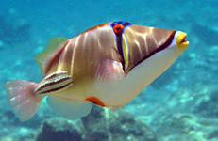
Она может покусать даже крупное животное.

Slide 27
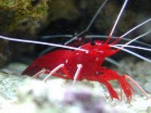
Огненная креветка-чистильщик.
Огненная названа за ярко-красный цвет.
А чистильщиком её называют за то, что она съедает паразитов с чешуи рыб.

Slide 28
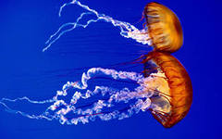
Морская крапива.
Может больно обжечь.

Slide 29
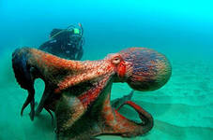
Осьминог.
Может менять цвет, чтобы стать незаметным на фоне камней или коралловых рифов.

Slide 30
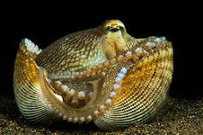

Slide 31
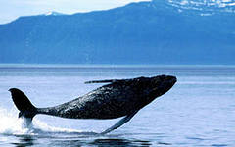
Горбатый кит.
Любит выпрыгивать из воды, потому что дышит воздухом.

Slide 32
Белуха.

Slide 33
Рыба-ёж.

Slide 34
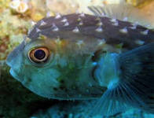
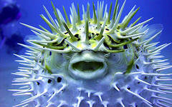
Чтобы не попасть на обед хищникам, она быстро-быстро глотает воду и раздувается как шар. Колючки, покрывающие её тело, встают торчком.

Slide 35
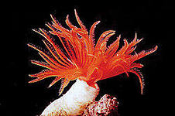
Трубчатые морские черви.
Их «лепестки»- это жабры и одновременно щупальца, которыми черви хватают добычу.

Slide 36
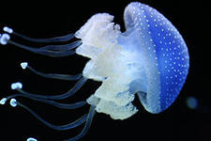
Медуза.
У неё нет ни костей, ни раковины.

Slide 37
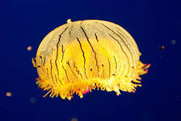

Slide 38
